Slide 1
Cieľ: Zabezpečenie wifi sietí
Opakovanie:
Význam počítačových sietí
Rozdelenie sietí podľa veľkosti
Sieťové prvky v PC
Prvky siete mimo PC, aktívne, pasívne
Charakterizuj siete client-server a siete peer to peer
Topológie sietí, výhody a nevýhody
Rozdelenie sietí podľa rýchlosti
PATCH a CROSS kábel
Charakterizuj internetový protokol IPv4
Charakterizuj internetový protokol IPv6
Charakterizuj paket
Diagnostické nástroje pre sieťové pripojenia
Rozdelenie sietí podľa prenosového média
Definuj protokoly: FTP, HTTP, SMTP, POP3, DNS, TELNET

Slide 2
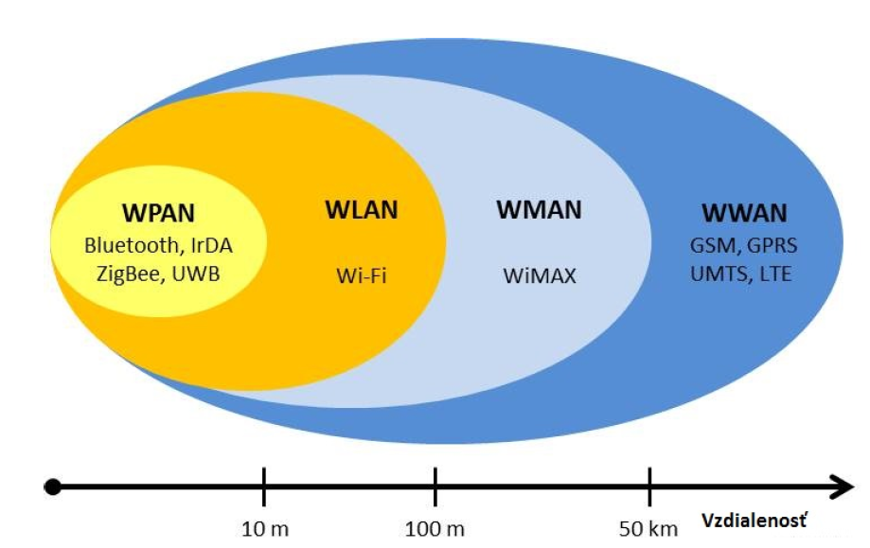
Bezdrôtové siete
1. Charakterizuj výhody a nevýhody wifi sietí
2. Charakterizuj rozsahy a názvy nasledovných sietí wirelles
3. Pomenuj jednotlivé vrstvy ISO/OSI podľa poradia (od najnižšej po najvyššiu)
4. Charakterizuj sieť Bluethoot (počet zariadení, dosah, rýchlosť, frekvencia, vzájomná viditeľnosť, zaradenie podľa veľkosti)
5. Charakterizuj sieť IrDA (viditeľnosť, dosah, rýchlosť)
6. Čo je SSID ?
7. Pomenuj možnosti zabezpečenia wifi sietí.

Slide 3
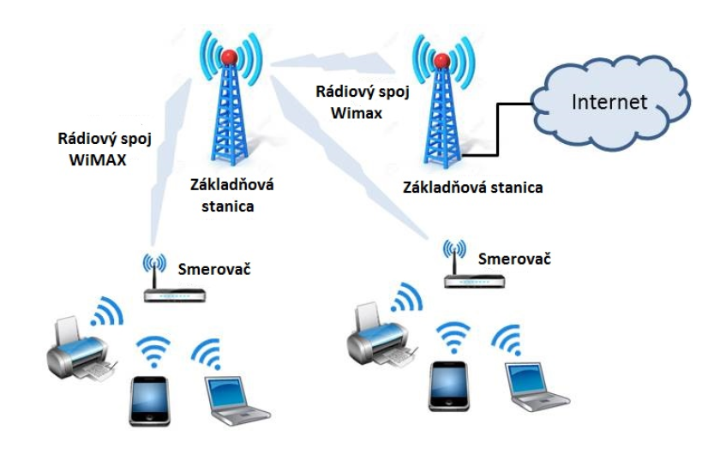
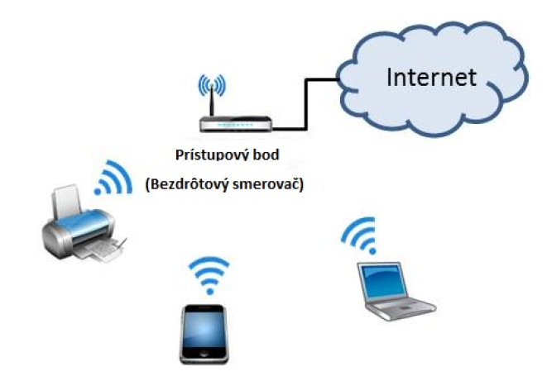
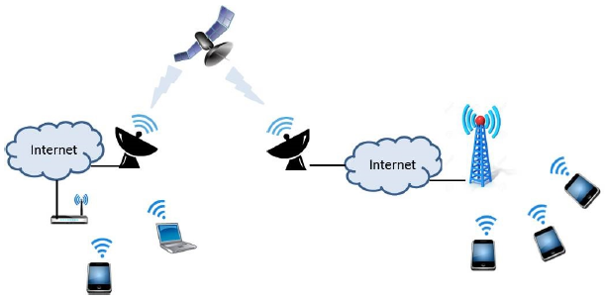
6. Charakterizuj nasledovné siete

Slide 4
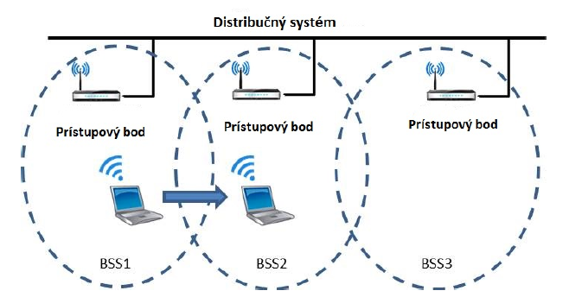
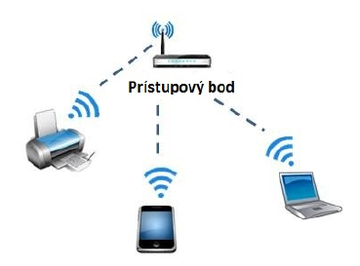
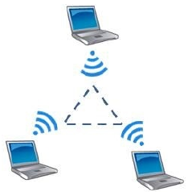
7. Charakterizuj nasledovné architektúry
BSS
EBSS
IBSS

Slide 5
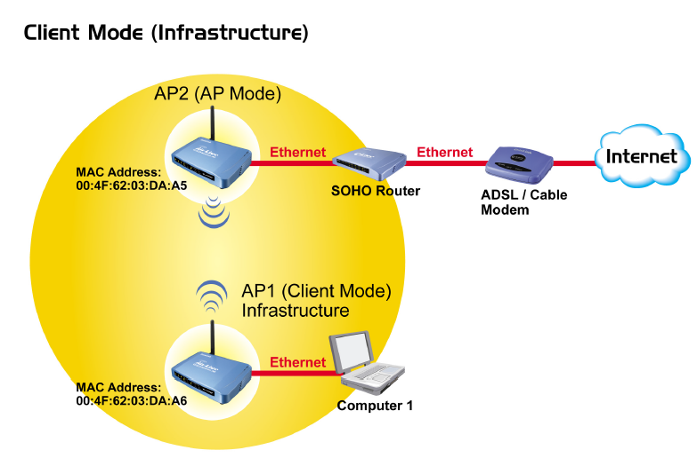
Zadanie Air Live
Zapoj 1. zariadenie AirLive do módu AP, s parametrami SSID = ucebna48, WEP = heslo.
Druhé zariadenie AirLive zapoj do módu Client a pripoj sa na AP s názvom ucebna48.
3. Otestujte spojenie pripojením na internet.
4. Zabezpečte administráciu heslom „airlive“.
5. Pomôcka: pre nastavenie AP a client módu použite IP adresu v PC 192.168.100.100 (110) , do adresného riadku zapíšte 192.168.100.252.

Slide 6
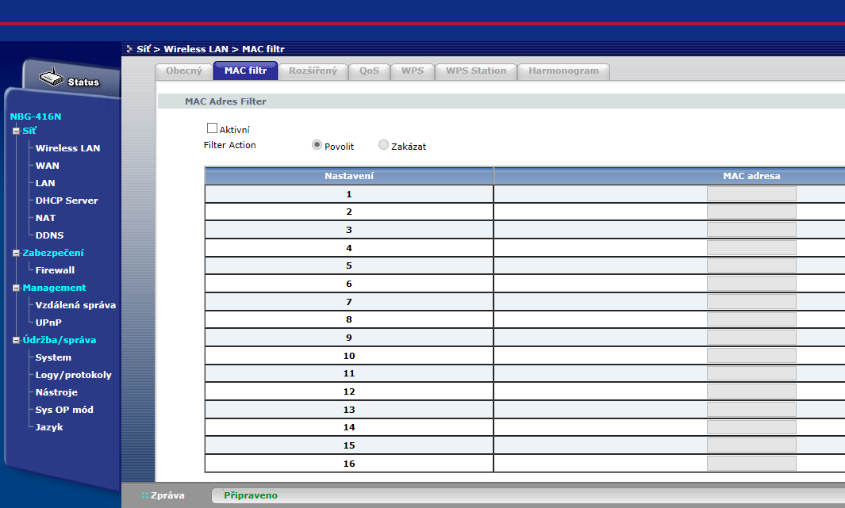
Zariadenie ZyXEL
1. Vytvorte novú wifi sieť so SSID „zyxelskuska“, heslo wap2 „skuska123“.
2. Pre nastavenie WAN použite pripojenie vášho PC k sieti v učebni č. 48.
3. Zabezpečte administráciu heslom „heslo123“.
4. Zapíšte nasledovnú MAC adresu: 40-2C-F4-02-80-B1.
5. Nastavte blokovanie MAC adresy a otestujte pripojenie na internet.

Slide 7
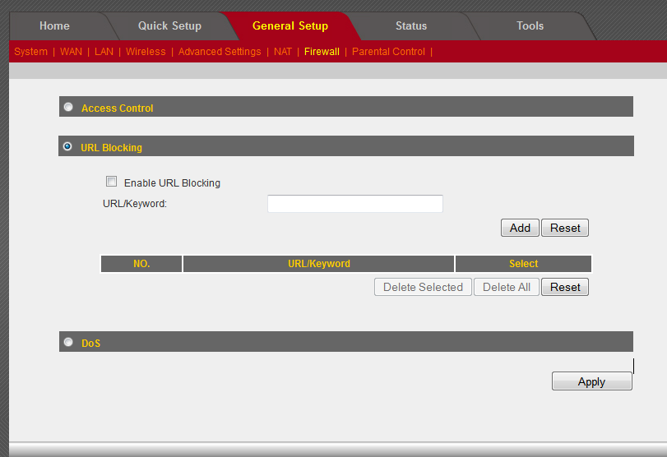
Zariadenie Edimax
1. Vytvorte novú wifi sieť so SSID „edimaxskuska“, heslo wap2 „skuska123“.
2. Pre nastavenie WAN použite pripojenie vášho PC k sieti v učebni č. 48.
3. Zabezpečte administráciu heslom „heslo123“.
4. Nastavte Firewal na blokovanie URL adresy so slovom „martin“.
5. Otestujte pripojenie na internet.

Slide 8
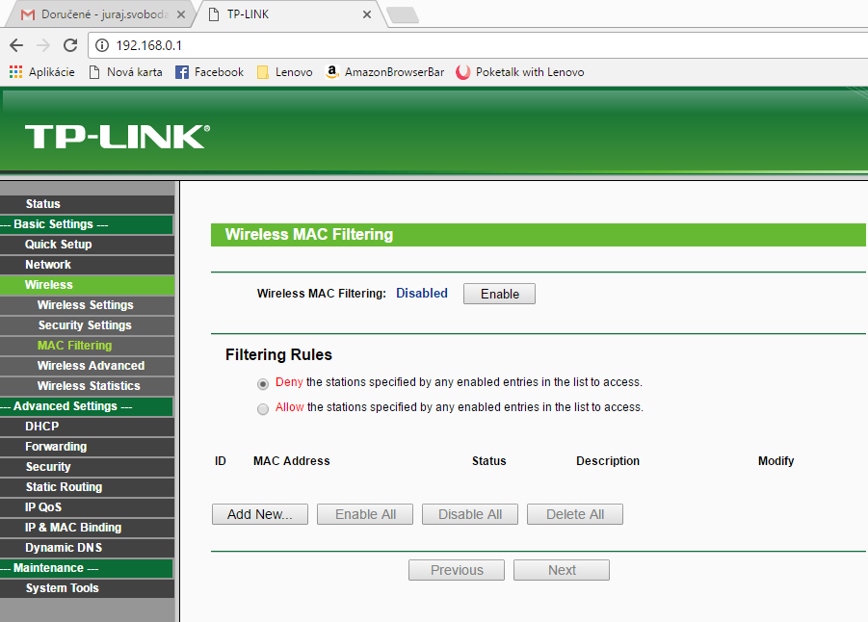
Zariadenie TPlink
1. Vytvorte novú wifi sieť so SSID „tplinkskuska“, heslo wap2 „skuska123“.
2. Pre nastavenie WAN použite pripojenie vášho PC k sieti v učebni č. 48.
3. Zabezpečte administráciu heslom „heslo123“.
4. Nastavte filtrovanie wireless pripojenia na MAC adresu (40-2C-F4-02-80-B1)
5. Otestujte pripojenie na internet.

Slide 9
Zariadenie AirLive2
Nastavte zariadenie Airlive 3 do módu Client.
Pripojte sa na wifi signál so SSID „Edimaxík“, heslo „edima“.
3. Otestujte spojenie pripojením na internet.
4. Zabezpečte administráciu heslom „airlive“.
5. Pomôcka: pre nastavenie AP a client módu použite IP adresu v PC 192.168.100.100 (110) , do adresného riadku zapíšte 192.168.100.252.

Slide 10
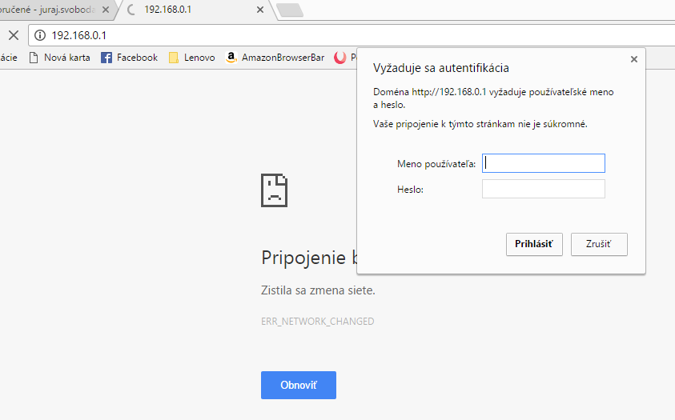
Nastavenie routera TP link
Default z výroby:
IP: 192.168.0.1, login: admin, password: admin

Slide 11
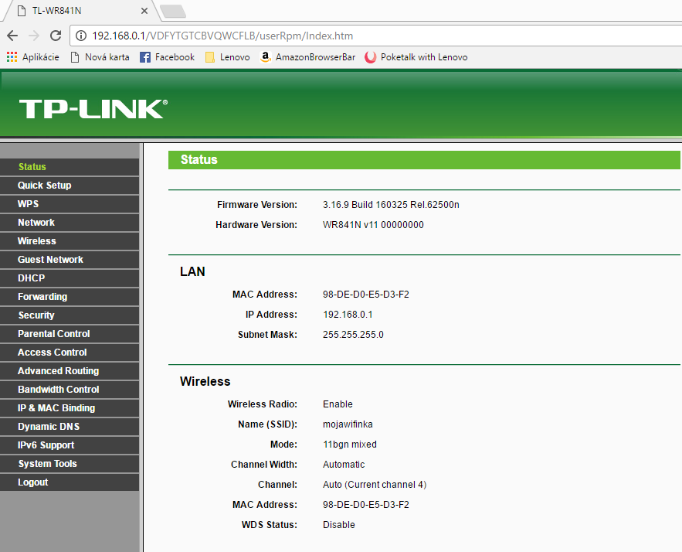
Status – konfigurácia a stav routera
Fyzická adresa routera z LAN

Slide 12
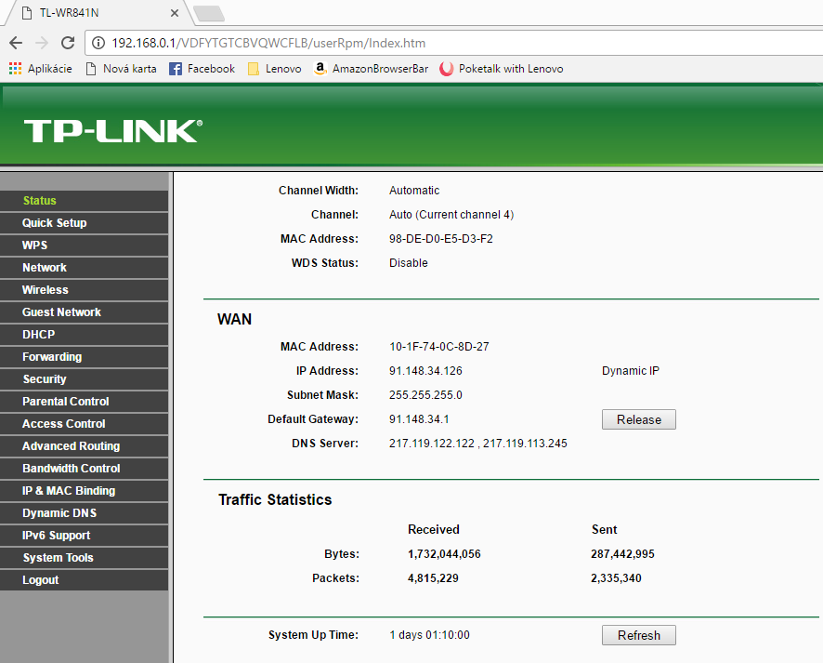

Slide 13
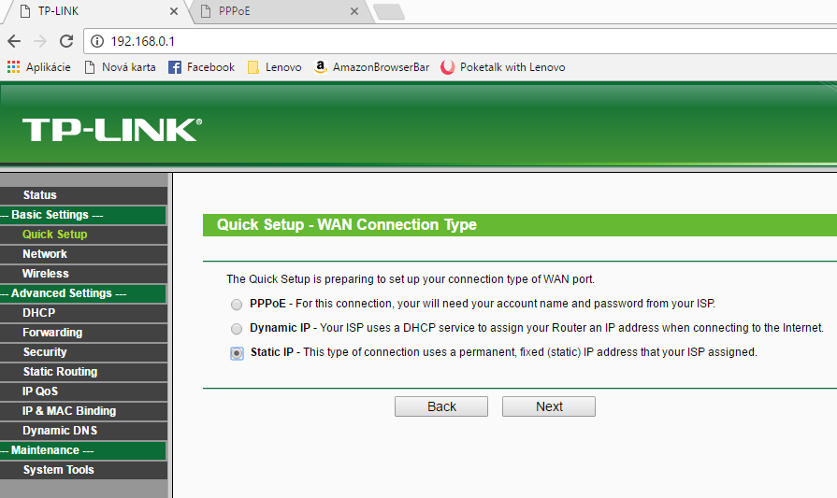
Rýchle nastavenie
Otázka: Akým diagnostickým nástrojom zistím parametre IPv4 pre pripojenie WAN v sieti s DHCP ?

Slide 14
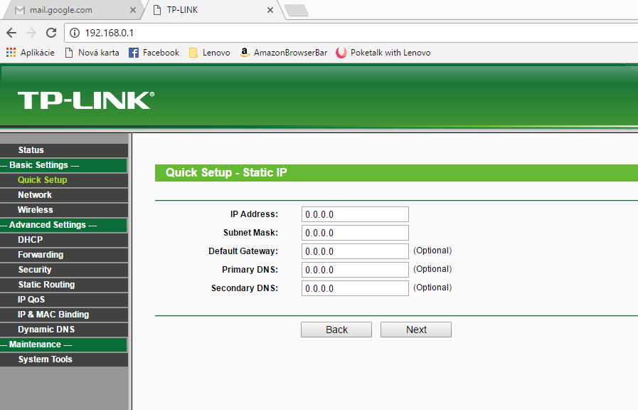
Nastavenie IPv4 pre port WAN
parametre zistíme od poskytovateľa internetových a sieťových služieb, alebo diagnostickými
nástrojmi

Slide 15
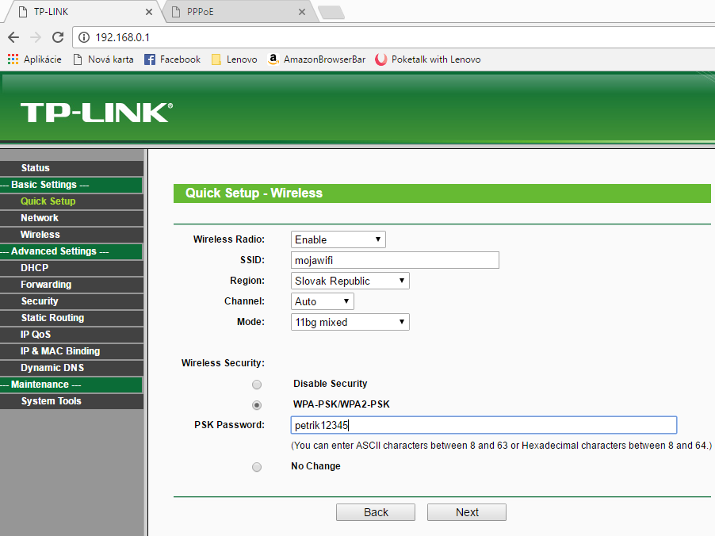
Nastavenie Wireless

Slide 16
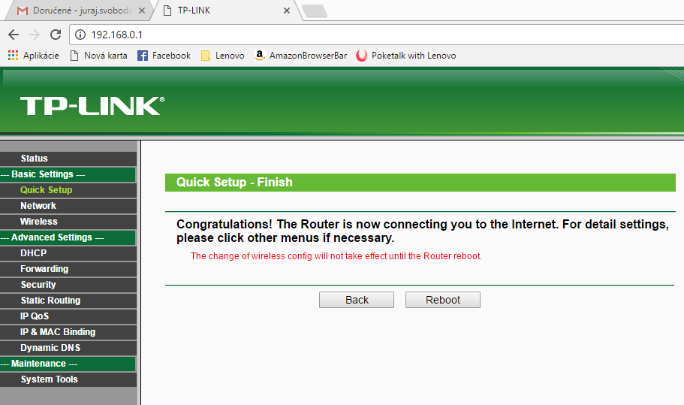
Reboot systému po nastavení
zmeny nastavení sa prejavia až po rebootovaní systému

Slide 17
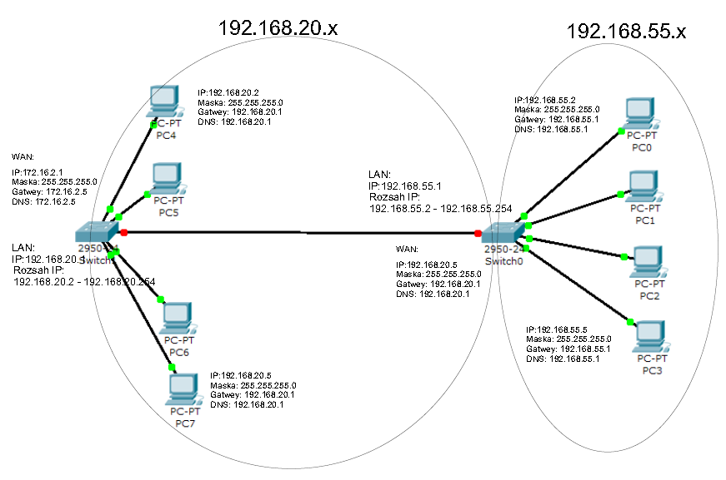
Princíp vytvorenia sietí:
Pôvodná sieť
Nová sieť

Slide 18
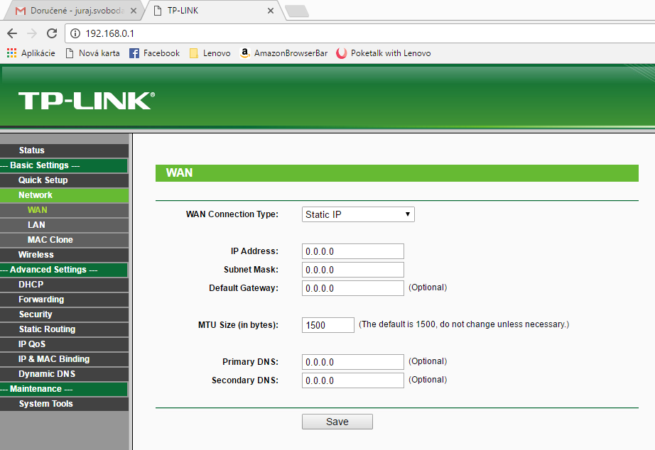
Podrobné nastavenie routera

Slide 19
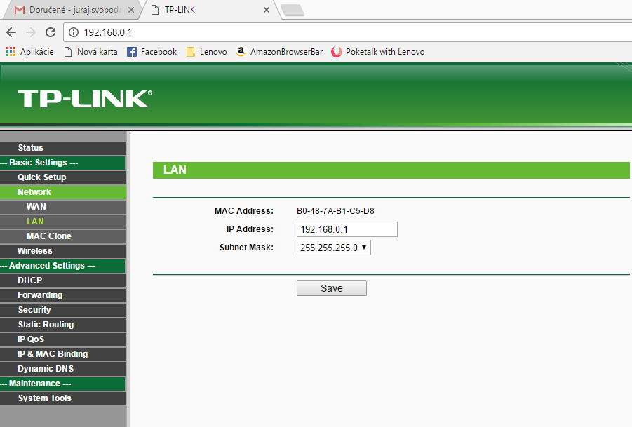
Nastavenie LAN

Slide 20
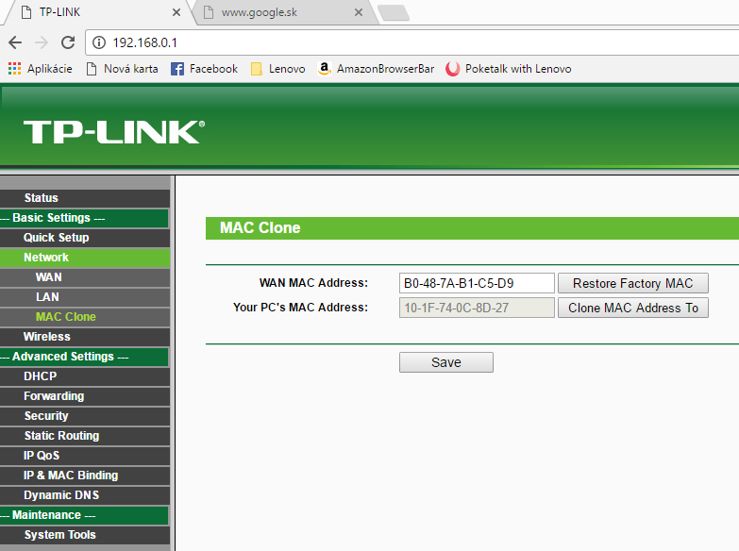
Klonovanie MAC adresy

Slide 21
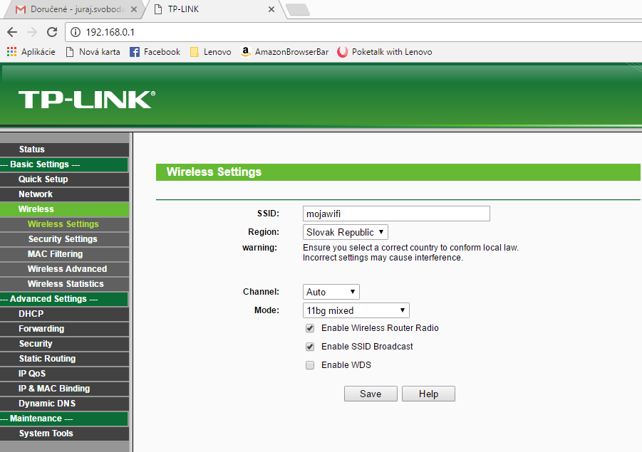
Nastavenie Wireless

Slide 22
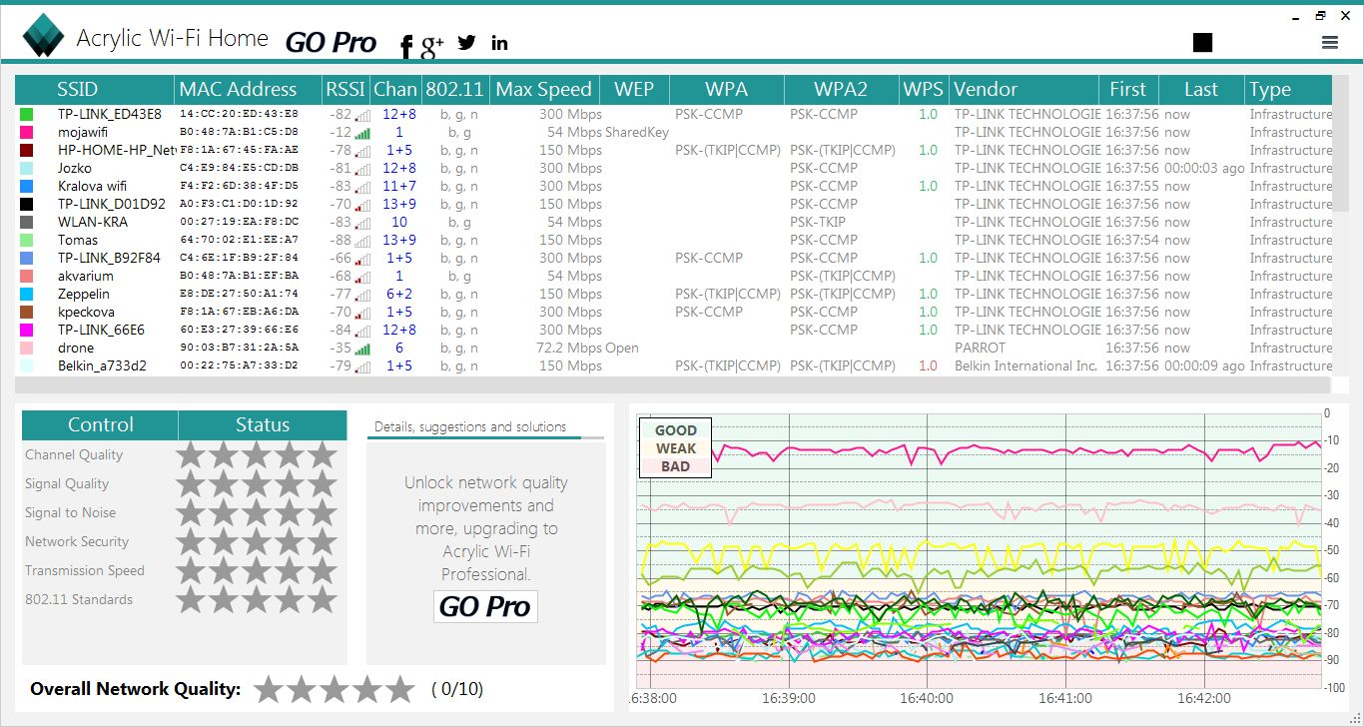
Analýza WIFI signálov v byte, ktorý sa nachádza v panelovom dome

Slide 23
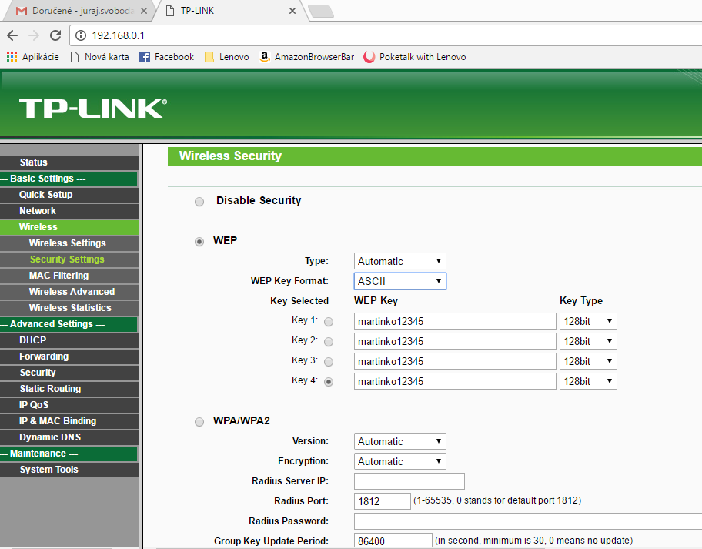
Zabezpečenie pripojenia k bezdrôtovej sieti

Slide 24
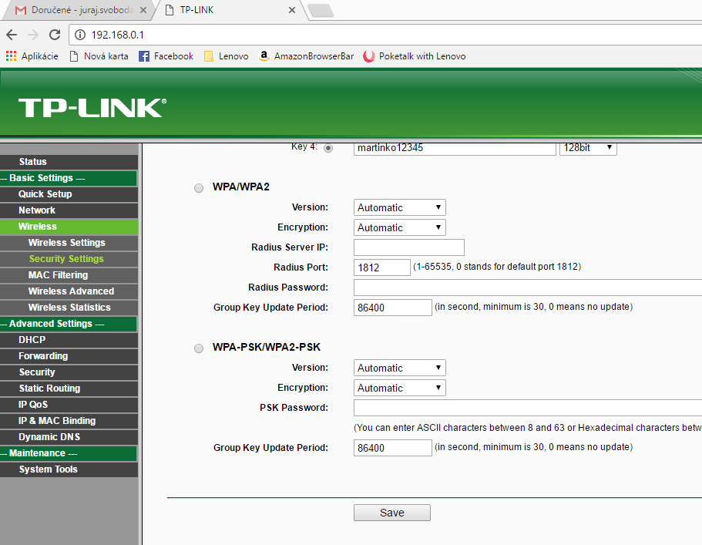
Zabezpečen pripojenia k bezdrôtovej sieti

Slide 25
MAC filtering
poprieť
povoliť

Slide 26
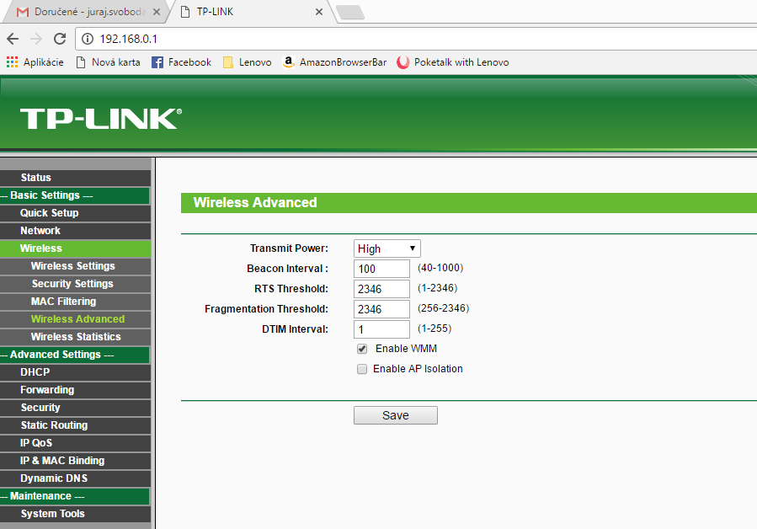
Wireless

Slide 27
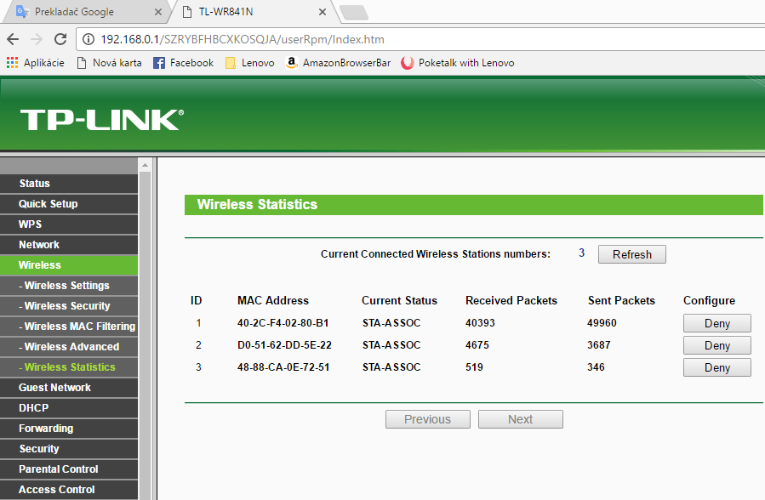
Wireless - štatistika

Slide 28
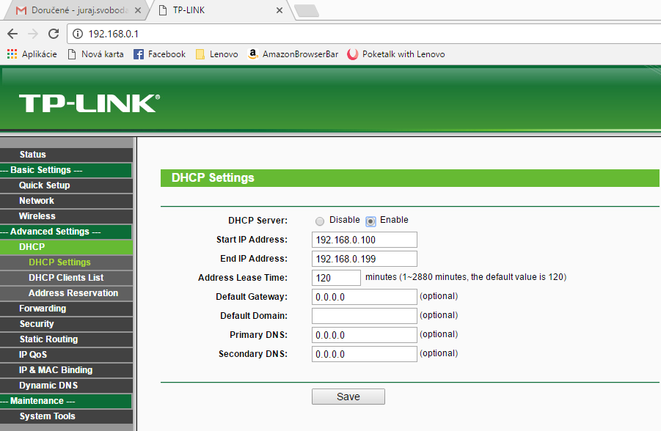
DHCP pre LAN

Slide 29
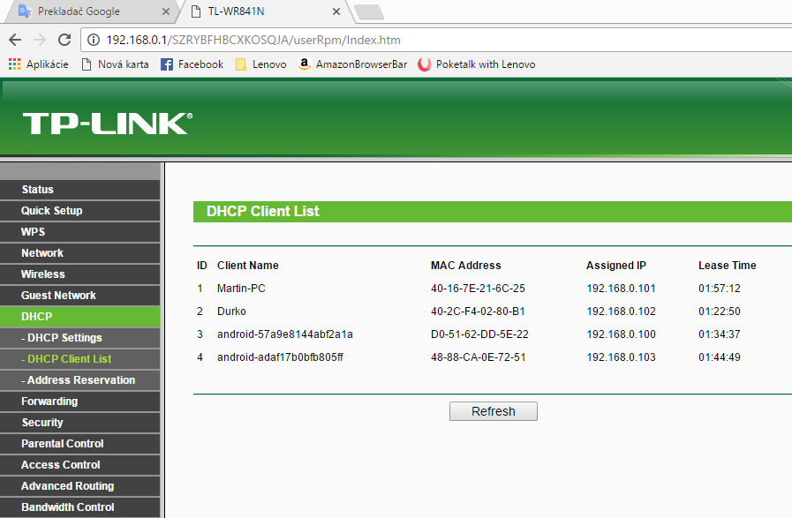

Slide 30
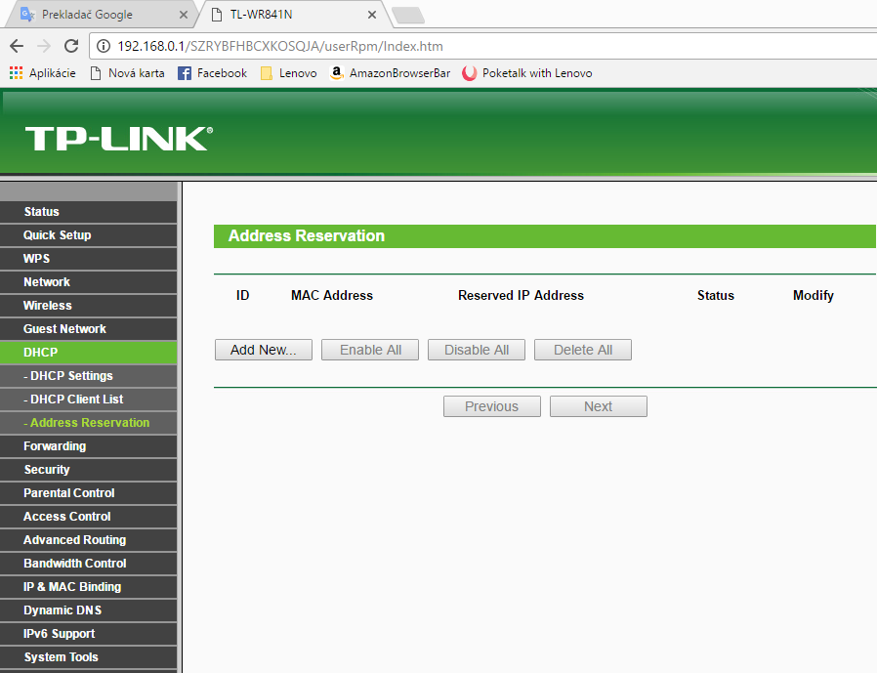
Rezervácia IP adries

Slide 31
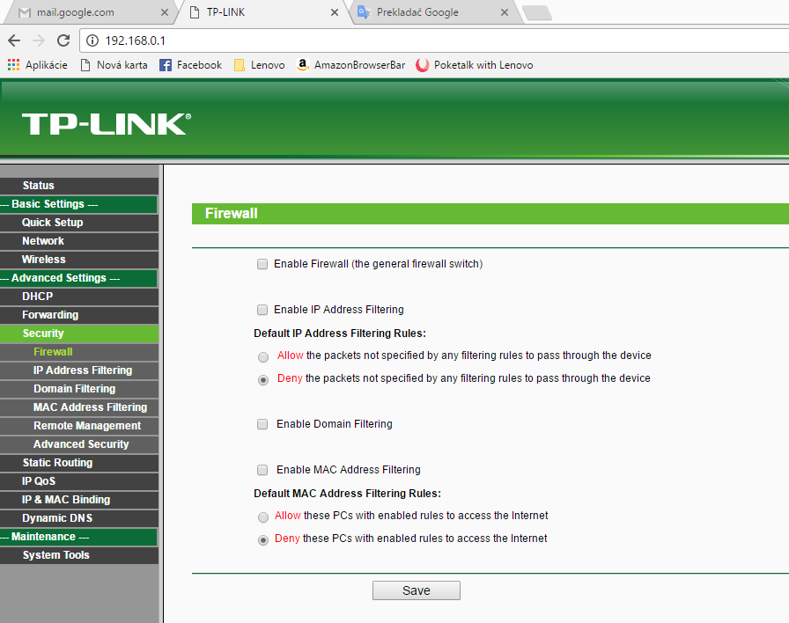

Slide 32
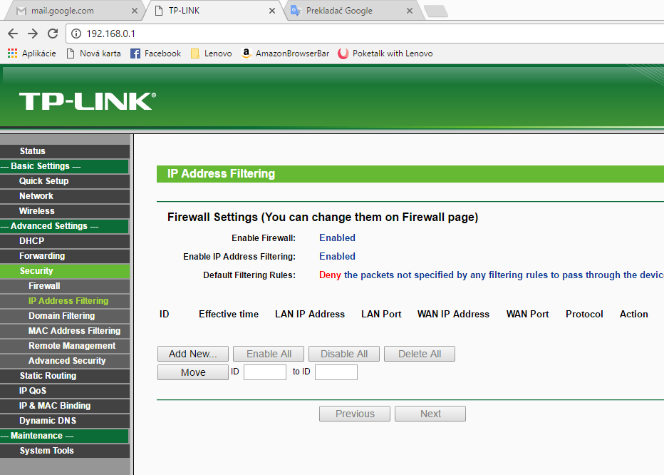

Slide 33
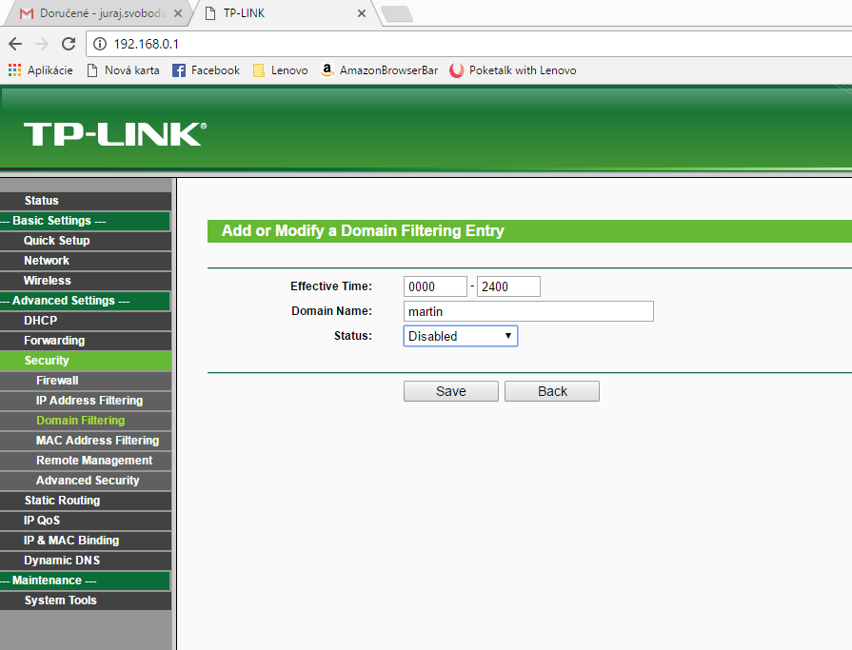

Slide 34
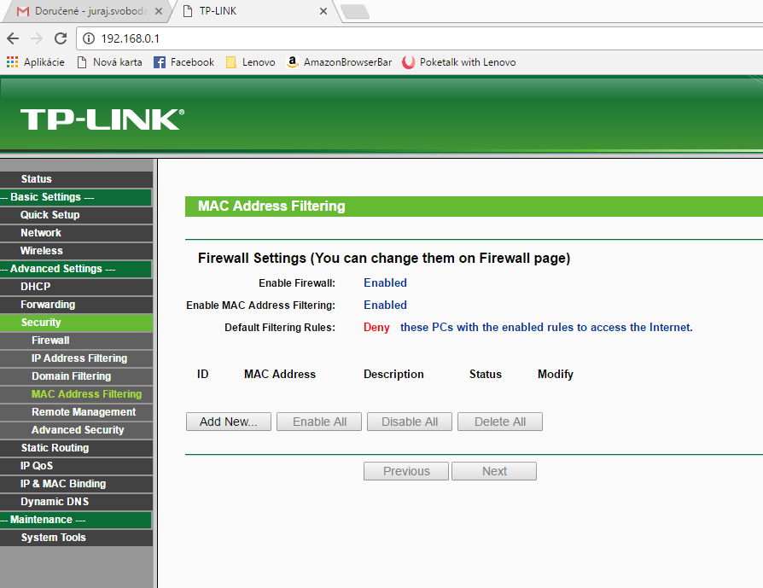

Slide 35
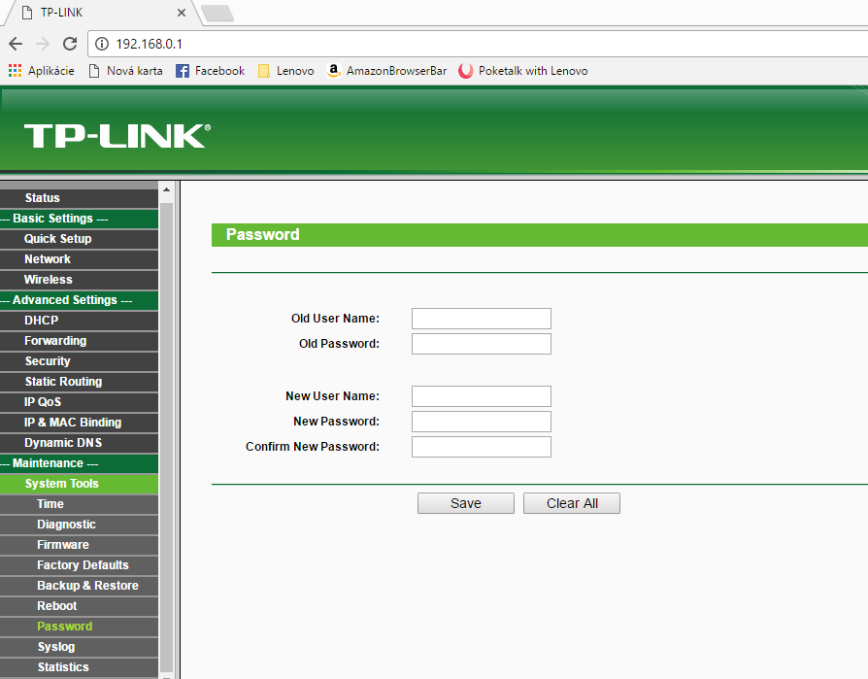
Zabezpečenie administrácie
zariadenia
Default z výroby:
IP: 192.168.0.1, login: admin, password: admin

Slide 36
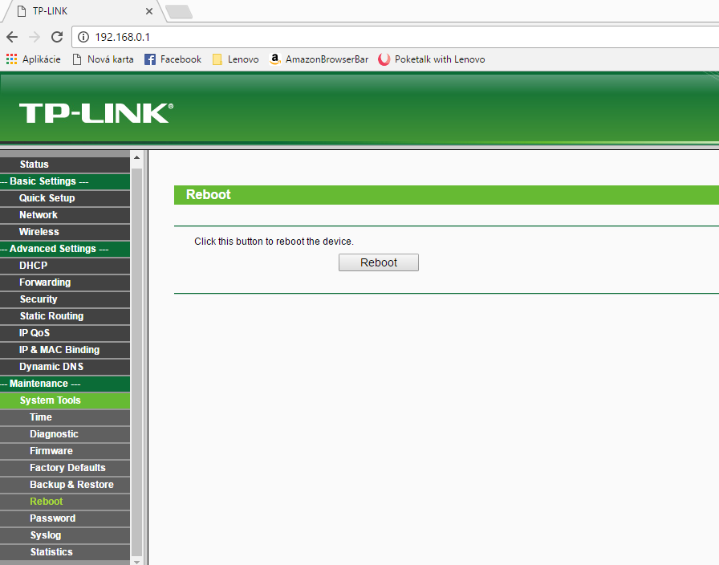
Uloženie nastavení

Slide 37
